Slide 1
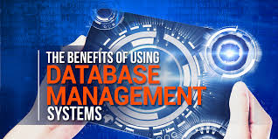
আই সি টি ক্লাসে সবাইকে স্বাগতম

Slide 2
পরিচিতি
মোঃ হারুনর রশীদ
ট্রেড ইন্সট্রাক্টর (কম্পিউটার ও তথ্য প্রযুক্তি )
সৈয়দ আজিজ হাবিব উচ্চ বিদ্যালয়,
বাংলাবাজার , নবীগঞ্জ , হবিগঞ্জ ।
মোবাইলঃ ০১871117308
বিষয়ঃ কম্পিউটার ও তথ্য প্রযুক্তি-১
শ্রেণিঃ নবম ( ভোকেশনাল )
অধ্যায়ঃ প্রথম (২য় পত্র)
পাঠ শিরোনামঃ ডেটাবেজ ম্যানেজমেন্ট
সিস্টেম
সময়ঃ ৫০মি

Slide 3
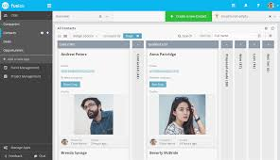
নিচের চিত্রটিতে আমরা কী দেখতে পাচ্ছি ?
ইনডেক্স ব্যবহার করা হয় ।
ডেটাবেজ থেকে তথ্য খোঁজ করার জন্য কি ব্যবহার করা হয়

Slide 4
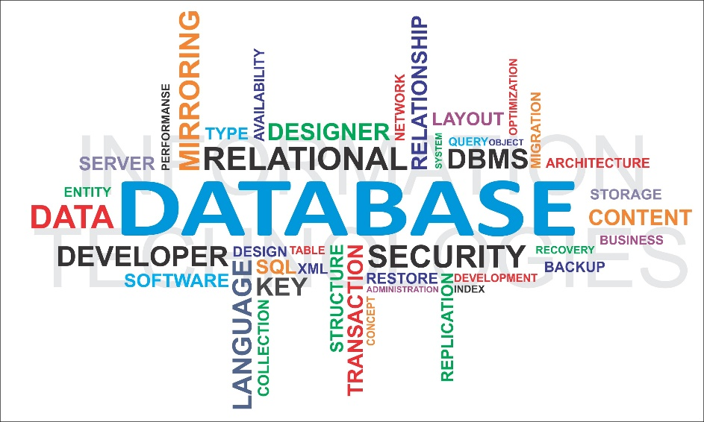
নিচের চিত্রটিতে আমরা কী দেখতে পাচ্ছি ?
নির্বাচন কমিশনে ভোটার তালিকাগুলো ডাটাবেজ সফটওয়্যারের মাধ্যমে জমা রাখা হয়
ডাটাবেজ সফটওয়্যারের মাধ্যমে কি জমা রাখা হয়?

Slide 5
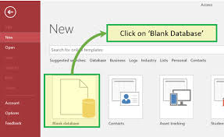
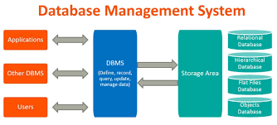
নিচের চিত্রটিতে আমরা কী দেখতে পাচ্ছি ?
Blank Database ক্লিক করতে হয়
ডেটাবেজ ফাইল তৈরীর জন্য কোনটিতে ক্লিক করতে হয় ?

Slide 6
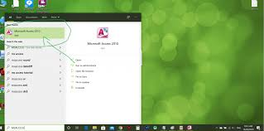
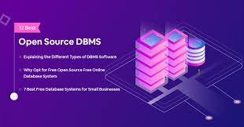
নিচের চিত্রটিতে আমরা কী দেখতে পাচ্ছি ?
বাদ দেয়ার অপশন Delete Record
Database এর রেকর্ড বাদ দেয়ার অপশন কোনটি ?

Slide 7
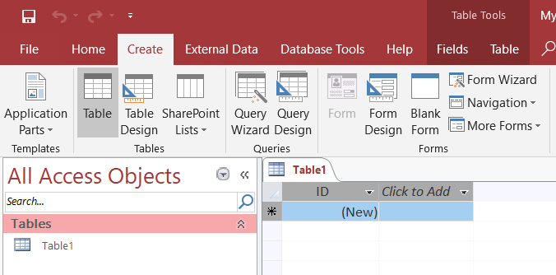
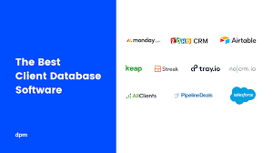
নিচের চিত্রটিতে আমরা কী দেখতে পাচ্ছি ?
ডেটাবেজ বলা হয়
ডেটা সমৃদ্ধ এক বা একাধিক ফাইলের সমষ্টিকে কী বলা হয় ?

Slide 8
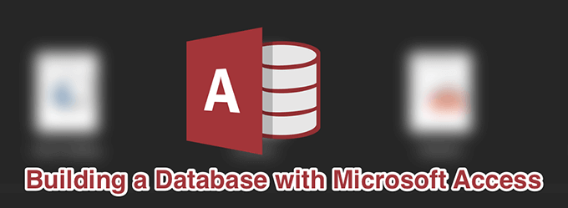
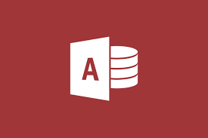
নিচের চিত্রটিতে আমরা কী দেখতে পাচ্ছি ?
ডেটাবেজ সফটওয়ার ব্যবহার করা হয়
বিপুল পরিমাণ তথ্য থেকে সহজে তথ্য খুজতে কোনটি ব্যবহার করা হয় ?

Slide 9
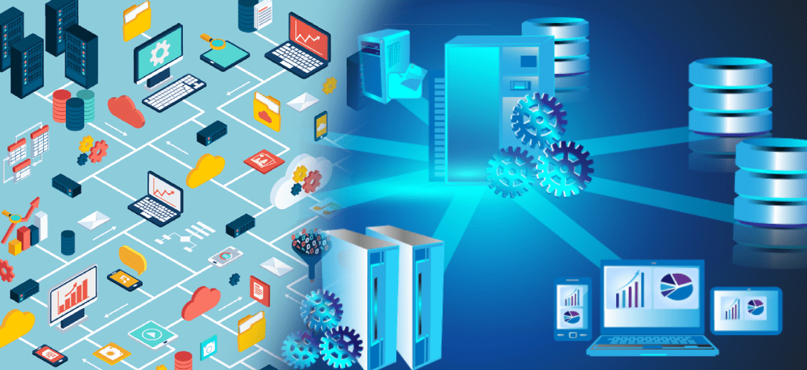
আজকের পাঠ
ডেটাবেজ ম্যানেজমেন্ট সিস্টেম

Slide 10
শিখনফল
এই পাঠ শেষে শিক্ষার্থীরা
ডাটাবেজ কী তা বলতে পারবে ?
ডেটাবেজ ম্যানেজমেন্ট সিস্টেমের ধারণা ব্যাখ্যা করতে পারবে ?
ডেটাবেজ ম্যানেজমেন্ট সিস্টেমের কার্যাবলি বিশ্লেষণ করতে পারবে ?
ডেটাবেজ ম্যানেজমেন্ট সিস্টেমের বৈশিষ্ট্য বর্ণনা করতে পারবে ?
ডাটাবেজের ব্যবহারিক ক্ষেত্রসমুহ বর্ণনা করতে পারবে ?

Slide 11
ডেটাবেস কি ?
ডাটা শব্দের অর্থ হচ্ছে উপাত্ত এবং বেজ শব্দের অর্থ হচ্ছে ঘাঁটি বা সমাবেশ। পরস্পর সম্পর্কযুক্ত এক বা একাধিক ডাটা টেবিল বা ফাইলের সমষ্টিকে ডাটাবেজ বলে ।
ডেটাবেজ প্রোগ্রাম : যে সকল এ্যাপ্লিকেশন প্রোগ্রামের সাহায্যে কোন ডাটা লিখে সংরক্ষণ করা যায় এবং প্রয়োজন অনুসারে সংরক্ষিত ডাটাকে সাজানো বা কাজে লাগানো যায় তাকে ডাটাবেজ প্রোগ্রাম বলে ।
ডেটাবেস ম্যানেজমেন্ট বা ডেটাবেস ব্যবস্থাপনা বলতে ডেটা সংগ্রহ, ডেটাবেস তৈরি, সংরক্ষণ, বিন্যাস, দ্রুত উপস্থাপন, ডেটার আধুনিকীকরণ, ব্যবহারকারী নিয়ন্ত্রণ প্রভৃতি কাজকে বোঝায় ।
ডাটাবেস হল এক বা একাধিক ফাইল বা টেবিল নিয়ে গঠিত পরস্পর সম্পর্কযুক্ত কিছু ডাটা । সম্পর্কযুক্ত দাতার সমাবেসই হচ্ছ ডাটাবেস ।
A database is a collection of related data.
শাব্দিক ভাবে data এর অর্থ উপাত্ত এবং base শব্দটির অর্থ হচ্ছে সমাবেশ । কম্পিউটার হার্ডওয়ার ডেটাবেজ ডেটাবেজ ম্যানেজমেন্ট সিস্টেম সফটওয়্যার ও ডেটাবেজ ব্যবহারকারী দের একত্রে ডেটাবেজ সিস্টেম বলা হয় ।

Slide 12
ডাটাবেজ ম্যানেজমেন্ট সিস্টেম কি
ডাটাবেজ ম্যানেজমেন্ট সিস্টেম বা ডিবিএমএস হলো এমন একটি পূর্ণাঙ্গ প্রোগ্রাম যা একই সাথে ডাটাবেজ তৈরী, ব্যবস্থাপনা, তত্ত্ববধান এবং ডাটা প্রসেসের কাজ করে। ... ডাটাবেজের মুল উদ্দেশ্য হলো, দ্রুত গতিতে ডাটার খোঁজ করা, সবচেয়ে নিরাপদ উপায়ে ডাটা সংরক্ষণ করা ইত্যাদি।
ডেটাবেজ কে বলা হয় তথ্যভান্ডার। সহজ কথায় বলতে গেলে , ডেটাবেজ হলো অসংখ্যা উপাত্তের একটি সুসজ্জিত তালিকা, যেখান থেকে নিদিষ্ট প্রয়োজনীয় কোন উপাত্তকে দ্রুত এবং সহজেই শনাক্ত করার উপায় ।
একটি ডেটাবেজ মূলত কলাম ও সারির সমন্বয়ে গঠিত। প্রত্যেকটি কলামের একটি করে হেডিং বা শিরোনাম থাকে। এই হেডিং বা শিরোনাম থেকেই বোঝা যায় সেই কলামে কী ধরণের ডেটা বা তথ্য আছে। হেডিং বা শিরোনাম ফিল্ড নামে পরিচিত।আর পাশাপাশি কয়েকটি কলামের সমন্বয়ে গঠিত হয় সারি। প্রতিটি সারি কে বলা হয় রেকর্ড।
মাইক্রোসফট এক্সেস

Slide 13
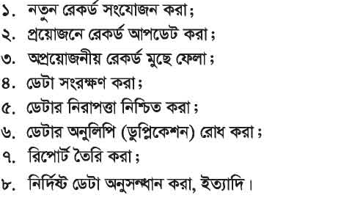
DBMS এর গুরুত্ব
এক বা একাধিক সম্পর্কযুক্ত প্রতিষ্ঠানের কার্যক্রমকে বর্ণনা করার জন্য ডেটার সংগ্রহকেই ডেটাবেজ বলে।
ডাটাবেজের গুরুত্বপূর্ণ বিষয় হল – ফিল্ড।
ডেটাবেস ম্যানেজমেন্ট সিস্টেম (DBMS) এর কয়েকটি ব্যবহারিক ক্ষেত্র নিম্নরূপ:
কম্পিউটারাইজড লাইব্রেরি সিস্টেম
অটোমেটেড ট্রেলার মেশিন
ফ্লাইট রিজারভেশন সিস্টেম ইত্যাদি।

Slide 14
ডাটাবেজ এবং এর উপাদান
ডাটাবেজের মৌলিক উপাদান গুলো কী কী ?
ফাইল(File): একই রকমের অনেকগুলো রের্কড নিয়ে ফাইল গঠিত হয় । ডেটাবেজ(Database): অনেক গুলো একই কাজের ফাইল একত্রে একটি ডেটাবেজ তৈরি হয় । সাধারণত কোন একটি নির্দিষ্ট ফিল্ডের উপর ভিত্তি করে ফাইলের রেকর্ড সনাক্তকরণ, অনুসন্ধান, সম্পর্ক স্থাপন ইত্যাদি কাজগুলো করা হয় । উপরের সব উপাদান সর্ম্পকে আপনাকে অবশ্যই ভাল ভাবে যানতে হবে কারন প্রত্যেক টি ডাটাবেজ এই ৬টি উপাদান নিয়ে গঠিত হয় ।
ডাটাবেজ ম্যানেজমেন্ট সিস্টেম বা ডিবিএমএস হলো এমন একটি পূর্ণাঙ্গ প্রোগ্রাম যা একই সাথে ডাটাবেজ তৈরী, ব্যবস্থাপনা, তত্ত্ববধান এবং ডাটা প্রসেসের কাজ করে । ডাটাবেজের সাহায্যে ডাটা প্রসেস করে আমরা ঐসব ডাটার প্রকৃতি ও বৈশিষ্ট্য সম্পর্কে জানতে পারি । যদিও ডাটা প্রসেস করে নলেজ মাইনিং করা ডাটাবেজের মুল উদ্দেশ্য নয় ।
ব্যবহার ডাটাবেজে প্রসাশনিক তথ্য এবং বিশেষায়িত ডাটা থাকে যেমন ইঞ্জিনিয়ারিং ডাটা অথবা অর্থনৈতিক মডেলসমূহ। ডাটাবেজের ব্যবহারের উদাহরণ হল কম্পিউটার নিয়ন্ত্রিত ও পরিচালিত লাইব্রেরি ব্যবস্থা, ফ্লাইট সংরক্ষণ ব্যবস্থা এবং পার্টস ইনভেন্টরি সিস্টেম। বিমান: আসন সংরক্ষণ, সময়সূচির তথ্য ব্যবস্থাপনার উদ্দেশ্যে ।
ডেটাবেজ হেডিং কি নামে পরিচিত
হেডিং বা শিরোনাম গুলো ফিলম নামে পরিচিত। আর পাশাপাশি কয়েকটা কলামের সমন্বয়ে গঠিত হয় একটি সারি । প্রত্যেকটি সারিকে বলা হয় রেকর্ড। ষাটের দশক থেকে কম্পিউটারে ডেটাবেজ ফাইলেরিয়া সংরক্ষণ শুরু হয় ।

Slide 15
একক কাজ
ডাটাবেজ কাকে বলে ?
ডেটাবেজ সফটওয়ার কি কি?

Slide 16
ডেটাবেজ ম্যানেজমেন্ট সিস্টেম এর প্রাথমিক কাজ
প্রয়োজন অনুযায়ী ডেটাবেস তৈরি করা ।
ব্যবহারকারী নিয়ন্ত্রন করা ।
নতুন ডেটা ইনপুট করা।
ডেটার বানান ও সংখ্যার ভুল অনুসন্ধান ও সংশোধন করা।
অপ্রয়োজনীয় ডেটা বা রেকর্ড বাদ দেওয়া।
চুড়ামত্ম সম্পাদনার কাজ করা।
প্রয়োজন অনুযায়ী ডেটা বা রেকর্ড অনুসন্ধান এবং ব্যবহার করা ।
প্রয়োজনে ডেটাবেসকে কোন ফিল্ডের ভিত্তিতে বর্নক্রমিক, সংখ্যাক্রমিক, পদবী বা উপাধি ভিত্তিক বা অন্য কোনভাবে বিন্যস্ত করা।
রিপোর্ট তৈরি এবং প্রয়োজনীয় ডেটাবেসের প্রিন্ট নেওয়া।
ডেটার নিরাপত্তা বিধান করা।
ডেটা সংরক্ষন করা।

Slide 17
ডেটাবেজ ম্যানেজমেন্ট সিস্টেমের বৈশিষ্ট্য বা সুবিধা
১। সহজে ও কম সময়ে ডেটাবেজ তৈরি করে ডেটা এন্ট্রি করা যায়।
২। ডেটার পুনঃপুন ব্যবহার কমিয়ে মেমরি অপচয় রোধ করা যায়।
৩। যে কোন ফিল্ডের ভিত্তিতে ডেটাবেজ সাজানো।
৪। ডেটাবেজকে অন্য এপ্লিকেশন প্রোগ্রামে ব্যবহার করা যায়।
৫। অসংখ্য ডেটা থেকে প্রয়োজনীয় ডেটা খুঁজে বের করা যায়।
৬। ডেটা ভেলিডেশনের সাহায্যে ডেটা এন্ট্রি নিয়ন্ত্রণ করা যায়।
৭। বিভিন্ন ফরমেটের রিপোর্ট ও লেভেল তৈরি ও মুদ্রণ করা যায়।
৮। সংখ্যাবাচক ডেটাসমূহে সূক্ষ্ম গাণিতিক কাজ করা যায়।
৯। প্রয়োজনীয় গ্রাফ বা চার্ট তৈরি ও ছবি সংযোজন করা যায়।
১০। গ্রাফিক্যাল ডেটা এন্ট্রি ফর্ম তৈরি করা যায়।
১১। সহজে এপ্লিকেশন সফটওয়্যার বা প্রোগ্রাম তৈরি করা যায়।

Slide 18
ডেটাবেজ ম্যানেজমেন্ট সিস্টেমের কাজ
১। নতুন ডেটাবেজ তৈরি ও সংরক্ষণ।
২। নতুন ডেটা ও রেকর্ড অন্তর্ভূক্ত করা।
৩। ডেটার বানান ও সংখ্যার ভুল অনুসন্ধান ও সংশোধন।
৪। অপ্রয়োজনীয় ডেটা ও রেকর্ড মুছে ফেলা।
৫। ব্যবহারকারী নিয়ন্ত্রণ।
৬। ডেটার নিরাপত্তা রক্ষা।
৭। প্রয়োজনীয় ডেটা বা রেকর্ড অনুসন্ধান ও ব্যবহার।
৮। যে কোন ফিল্ডের ভিত্তিতে ডেটাবেজ সাজানো।
৯। রিপোর্ট তৈরি ও প্রয়োজনীয় ডেটাবেজের প্রিন্ট নেয়া।
১০। তথ্যের পুনঃপুন ব্যবহার কমানো।
ডেটাবেজ থেকে তথ্য খোঁজ করার জন্য কি ব্যবহার করা হয় ?
ডেটাবেজ ফাইল তৈরির জন্য কোনটিতে ক্লিক করতে হয় ?

Slide 19
জোড়ায় কাজ
ডেটাবেজ ম্যানেজমেন্ট সিস্টেমের কাজ কি কি ?
ডেটাবেজ ম্যানেজমেন্ট সিস্টেমের বৈশিষ্ট্য বা সুবিধা লিখ ?

Slide 20
ডেটাবেজের ব্যবহার
১। তথ্য ব্যবস্থাপনায়ঃ পরিসংখ্যান ব্যুরো,নির্বাচন কমিশন, শিক্ষা ব্যুরো, পর্যটন, রপ্তানি উন্নয়ন ব্যুরো, কৃষি উন্নয়ন কর্পোরেশন প্রভৃতি প্রতিষ্ঠানে।
২। অর্থ ব্যবস্থাপনায়ঃ বিভিন্ন অর্থ ব্যবস্থাপনা যেমন-হোল্ডিং, ক্রয়-বিক্রয়, স্টক, শেয়ার ক্রয় ইত্যাদি কাজে।
৩। শিক্ষা প্রতিষ্ঠানেঃ শিক্ষার্থীদের ভর্তি, রেজিস্ট্রেশন, ফরম পূরণ, রুটিন, ফলাফল তৈরি ইত্যাদি কাজে।
৪। উৎপাদন ব্যবস্থাপনায়ঃ বিভিন্ন পন্য উৎপাদন, মজুদ পরিমাণ, চাহিদা, অর্ডার প্রভৃতি কাজে।
৫। শিল্প-কারখানায়ঃ সম্পদের সঠিক ব্যবহার ও উৎপাদন বৃদ্ধিতে।
৬। টেলিফোনের কল রেকর্ড, মাসিক বিল, প্রি-পেইড বিল, গ্রাহকের বিভিন্ন তথ্য সংরক্ষণে।
৭। ব্যাংকিং খাতেঃ গ্রাহকের বিবরণ, ব্যালেন্স, একাউন্ট স্টেটম্যান্ট, লোন, ক্রেডিট কার্ড প্রভৃতি কাজে।
৮। মানব সম্পদ ব্যবস্থাপনায়ঃ কর্মচারীদের ফাইল, বেতন, ওভার টাইম, আয়কর, বোনাস প্রভৃতি কাজে।
৯। বৈজ্ঞানিক গবেষণায়ঃ বিজ্ঞান ও গবেষণায় সিমুলেশন প্রক্রিয়ায়।
১০। এয়ার লাইনসঃ বিশ্বের বিভিন্ন দেশের বিমানের রিজার্ভেশন ও সিডিউল তৈরির ক্ষেত্রে।

Slide 21
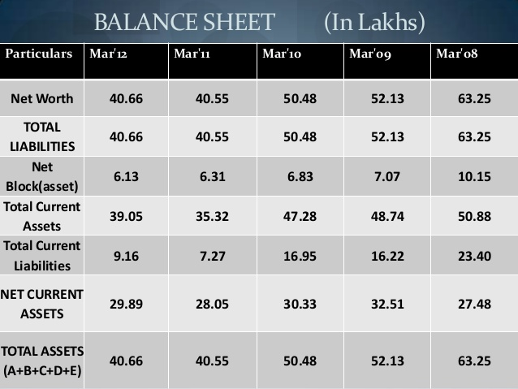
ডাটাবেজের ব্যবহারিক ক্ষেত্র
ব্যাংক
গ্রাহকদের লেনদেনের তথ্য
ব্যাংক ও বীমার গ্রাহকদের হিসাব নিকাশ সংরক্ষন করার কাজে ডাটাবেজ ব্যবহার করা হয়।

Slide 22
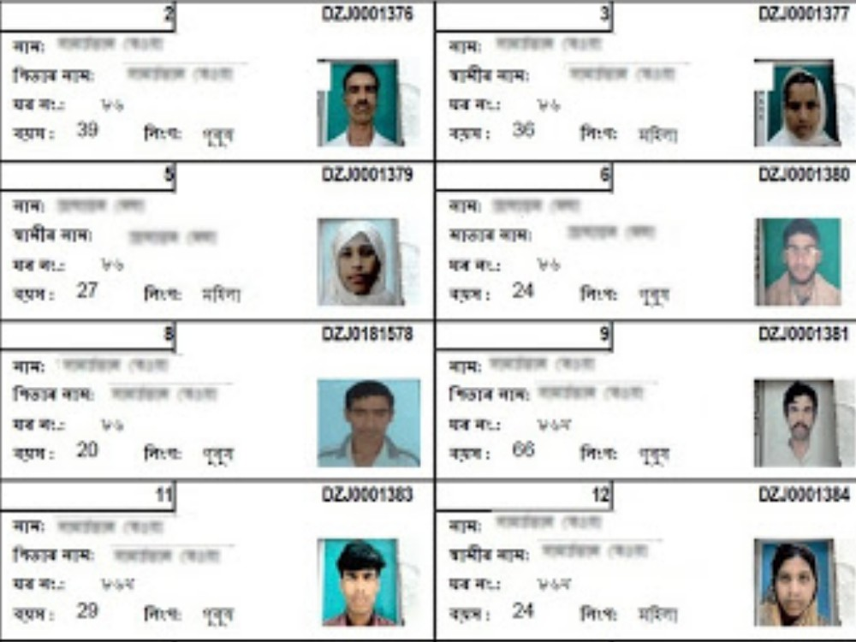
ডাটাবেজের ব্যবহারিক ক্ষেত্র
বাংলাদেশ নির্বাচন কমিশন
ছবিযুক্ত ভোটার তালিকা
নির্বাচন কমিশনে ভোটার তালিকা সংরক্ষন করার কাজে ডাটাবেজ ব্যবহার করা হয়।

Slide 23
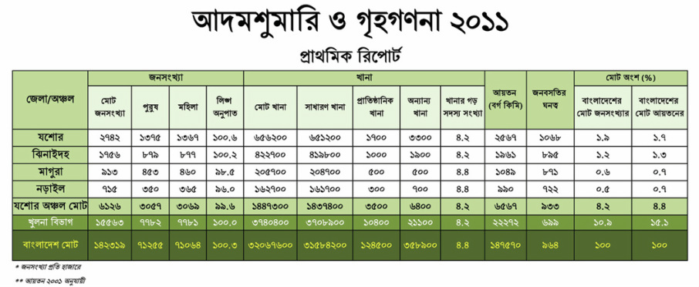
ডাটাবেজের ব্যবহারিক ক্ষেত্র
পরিসংখ্যান ব্যুরো
আদমশুমারির রিপোর্ট
পরিসংখ্যান ব্যুরোতেতথ্য সংরক্ষন করার কাজে ডাটাবেজ ব্যবহার করা হয়।

Slide 24
রিলেশনাল ডাটাবেজ কি
রিলেশনাল ডেটাবেজ : রিলেশনাল ডেটাবেজ মডেলে মূলত পুরো ডেটাবেজকে বিভিন্ন লজিক্যাল ইউনিটে বিভক্ত করা হয়। প্রতিটি লজিক্যাল ইউনিট হলো এক একটি টেবিল। প্রতিটি টেবিলে অনেকগুলো ফিল্ড থাকতে পারে।
ডেটাবেজ রিলেশনের ব্যবহার ডেটাবেজ রিলেশনের ব্যবহার হয় এয়ার লাইন্স টিকেটিং এবং ফ্লাইটের সিডিউলিং এর ক্ষেত্রে
ডেটাবেজ রিলেশনের ব্যবহার হয় ব্যাংক ও বীমায় গ্রাহকদের হিসাব সংরক্ষনের ক্ষেত্রে
ডেটাবেজ রিলেশনের ব্যবহার হয় হাসপাতালে রোগীদের রেকর্ড সংরক্ষনের জন্য
ডেটাবেজ রিলেশনের ব্যবহার হয় ইলেকট্রনিক কমার্সে
ডেটাবেজ রিলেশনের ব্যবহার হয় ইলেকট্রনিক পেমেন্ট সিস্টেমে
ডেটাবেজ রিলেশনের ব্যবহার হয় শিক্ষা প্রতিষ্টানে স্টুডেন্ট ইনফরমেশন সিস্টেম তৈরিতে
ডেটাবেজ রিলেশনের ব্যবহার হয় জনসংখ্যার তথ্য সংরক্ষণে
কোন প্রতিষ্ঠানের ইনভেন্টরী ম্যানেজমেন্ট সিস্টেম তৈরিতে
ডেটাবেজ রিলেশনের ব্যবহার হয় অন্যান্য যে সব ক্ষেত্রে বিশাল ডেটা নিয়ে কাজ করেতে হয় সে সব ক্ষেত্রে

Slide 25
ডেটাবেজ ম্যানেজমেন্ট সিস্টেম রিলেশন বৈশিষ্ট্য
ডেটাবেজ রিলেশন ব্যবহারের ফলে খুব সহজে ডেটা টেবিল তৈরি করে ডেটা এন্ট্রি করা যায়।
ডেটাবেজ রিলেশন ব্যবহারের ফলে সহজে এক ডেটাবেজ থেকে অন্য ডেটাবেজে তথ্য আদান-প্রদান করা যায়।
ডেটাবেজ রিলেশন ব্যবহারের ফলে অসংখ্য ডেটার মধ্যে থেকে প্রয়োজনীয় ডেটা সহজেই খুঁজে বের করা যায়।
ডেটা ভ্যালিডেশনের সাহায্যে ডেটা এন্ট্রি নিয়ন্ত্রন করা যায়।
ডেটাবেজ রিলেশন ব্যবহারের ফলে সহজে নানা ফর্মেটের রিপোর্ট ও লেবেল তৈরি এবং মুদ্রন করা যায়।
ডেটাবেজ রিলেশন ব্যবহারের ফলে সংখ্যাবাচক ডেটার সুক্ষ্ণ গানিতিক কাজ করা যায়।
ডেটাবেজ রিলেশন ব্যবহারের ফলে ডেটার ভিত্তিতে প্রয়োজনীয় চার্ট বা গ্রাফ তৈরি করা যায়।
ডেটাবেজ রিলেশন ব্যবহারের ফলে সহজেই গ্রাফিক্যাল ডেটা এন্ট্রি ফরম তৈরি করা যায়।
ডেটাবেজ রিলেশন ব্যবহারের ফলে অন্যান্য প্রোগ্রাম থেকে ডেটা এনে তা ব্যবহার করা যায়।
ডেটাবেজ রিলেশন ব্যবহারের ফলে অন্য প্রোগ্রামের ফাইলের সাথে লিংক স্থাপন করা যায়।
ডেটাবেজ রিলেশন ব্যবহারের ফলে সহজেই অ্যাপিস্নকেশন সফ্টওয়্যার তৈরি করা যায়।

Slide 26
দলীয় কাজ
ডাটাবেজ আমরা কি কি কাজে ব্যবহার করি ?
ডেটাবেজ থেকে ডেটা খুঁজে বের করাকে কি বলে ?
একটি ডেটাকে অন্য ডেটা দ্বারা প্রতিস্থাপন করাকে কী বলে ?

Slide 27
মুল্যায়ন
ডেটাবেজ ম্যানেজমেন্ট বলতে কী বোঝায় ?
ডেটাবেজের প্রতিটি সারিকে কি বলে ?
সংগৃহীত উপাত্তের সুসজ্জিত তালিকাকে কী বলে ? ক) ডেটাবেজ

Slide 28
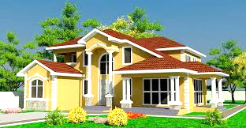
বাড়ির কাজ
ডাটাবেজের প্রয়োগক্ষেত্র লিখে আনবে ?
2. ডাটাবেজের ব্যবহারিক ক্ষেত্র লিখে আনবে ?

Slide 29
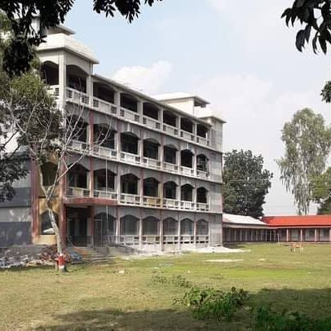
ক্লাসের সবাইকে ধন্যবাদ জানিয়ে শেষ করছি

